Slide 1
Razvoj terminal editora sa posebnim osobinama
rrrrr rrrrrrrrr wwwwwww wwwww wwwwwww xxxxxxx xxxxxxx
r::::rrr:::::::::r w:::::w w:::::w w:::::w x:::::x x:::::x
r:::::::::::::::::r w:::::w w:::::::w w:::::w x:::::x x:::::x
rr::::::rrrrr::::::r w:::::w w:::::::::w w:::::w x:::::xx:::::x
r:::::r r:::::r w:::::w w:::::w:::::w w:::::w x::::::::::x
r:::::r rrrrrrr w:::::w w:::::w w:::::w w:::::w x::::::::x
r:::::r w:::::w:::::w w:::::w:::::w x::::::::x
r:::::r w:::::::::w w:::::::::w x::::::::::x
r:::::r w:::::::w w:::::::w x:::::xx:::::x
r:::::r w:::::w w:::::w x:::::x x:::::x
r:::::r w:::w w:::w x:::::x x:::::x
rrrrrrr www www xxxxxxx xxxxxxx
rwx-terminalni editor teksta otvorenog koda
Kandidat: Željko Rašović Mentor: Dr. Pletl Silvester

Slide 2
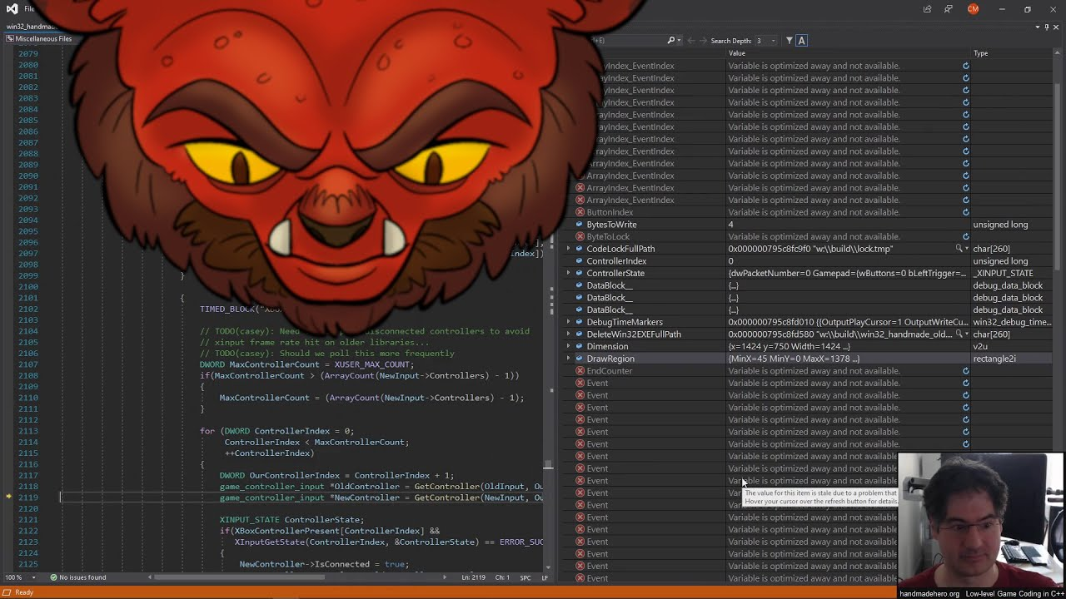
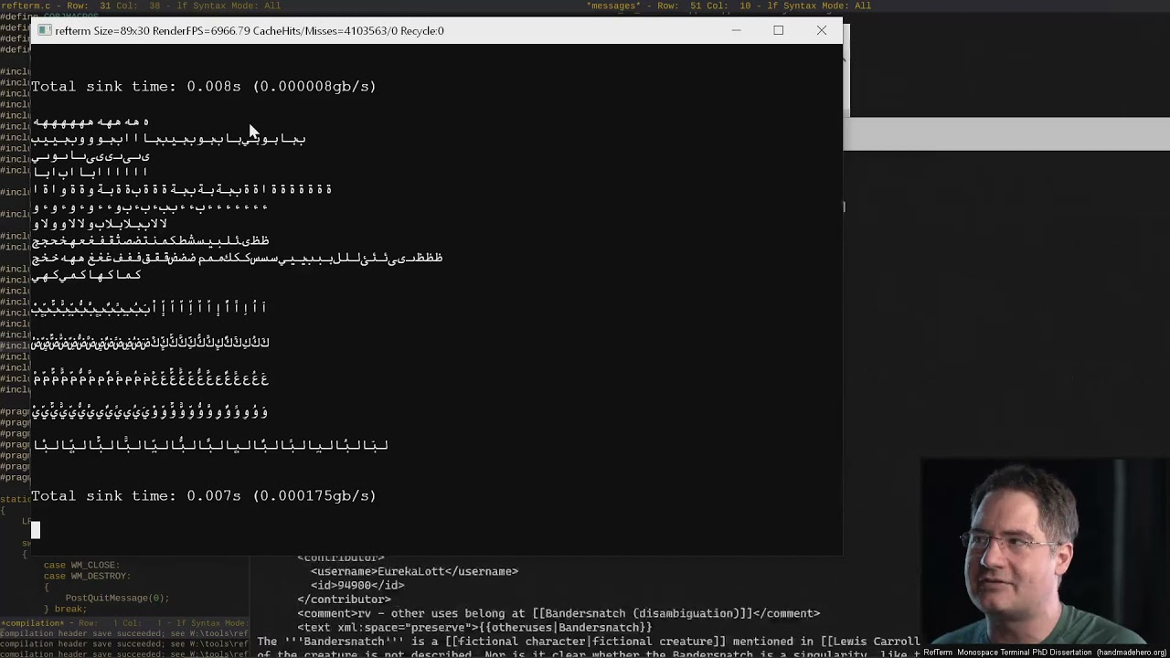
Opis problema
Savremeni inženjering softvera suočava se sa trendom konstantnog rasta složenosti i hardverske zahtevnosti razvojnih alata. Moderni editori koda i integrisana razvojna okruženja (engl. IDE) često troše stotine megabajta radne memorije i uvode kompleksne sisteme zavisnosti kroz procese instalacije dodataka (engl. plugins). Ovakav pristup ne samo da usporava rad na slabijim hardverskim konfiguracijama, već i značajno otežava kontrolu nad izvršnim kodom.
Iz tog razloga javlja se potreba za istraživanjem alternativnih i minimalističkih pristupa u razvoju softvera. Tema ovog rada je bitna jer se bavi optimizacijom performansi i povratkom korenima UNIX filozofije, gde softver treba da radi jednu stvar i da je radi kako treba. Razvojem sopstvenog rešenja postiže se potpuna nezavisnost od ogromnih modernih editora i njihovih softverskih paketa, čime se dobija alat koji je u potpunosti prilagođen specifičnim navikama i radnom toku programera.
Casey Muratori
https://youtu.be/GC-0tCy4P1U
https://youtu.be/hxM8QmyZXtg

Slide 3


Analiza i komparativni prikaz postojećih terminalskih editora
U okviru ovog rada izvršena je detaljna analiza i komparacija srodnih terminalskih tekstualnih editora koji su direktno ili indirektno uticali na razvoj editora rwx.
Analizirani su sledeći sistemi:
vi i vim - Industrijski standardi modalnog editovanja. Dok je izvorni vi postavio temelje efikasnog kretanja kroz tekst, vim (Vi IMproved) je uveo bogat ekosistem, napredno konfigurisanje kroz .vimrc fajlove i eksterni skripting jezik (Vimscript).
neovim - Moderan naslednik vima sa refaktorisanom bazom koda. Karakteriše ga asinhrona arhitektura, ugrađen LSP klijent i korišćenje Lua programskog jezika za konfiguraciju i razvoj dodataka (engl. plugins).

Slide 4
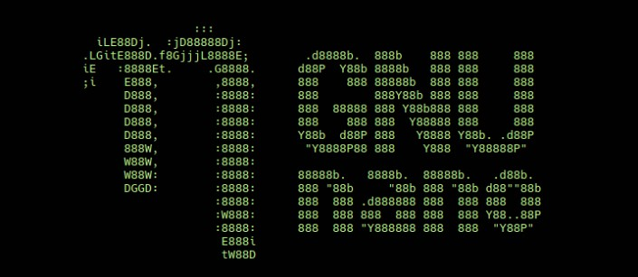
Analiza i komparativni prikaz postojećih terminalskih editora
nano - Predstavnik jednostavnih, nemodalnih editora prilagođenih početnicima. Fokusiran je na brze izmene bez potrebe za učenjem kompleksnih prečica, ali nudi ograničene mogućnosti proširivanja i ograničene napredne opcije manipulacije teksta.
kilo - Edukativni, minimalistički editor napisan u manje od 1000 linija C koda. Iako funkcionalno limitiran, kilo demonstrira kako se manipulacijom terminala u sirovom (engl. raw) režimu može kreirati funkcionalan editor bez eksternih biblioteka.
U cilju jasnijeg sagledavanja arhitektonskih i filozofskih razlika između ovih alata i editora rwx, u sledećim tabelama je dat uporedni pregled njihovih ključnih karakteristika.

Slide 5
rwx editor u poređenju sa drugim terminal editorima
Editor | Arhitektura baze koda
rwx | Minimalistička monolitna (C)
kilo | Minimalistička (C fajl manji od 1000 LOC)
nano | Monolitna (C)
vi | Monolitna (istorijska C baza)
vim | Monolitna (kompleksna C baza)
neovim | Modularna, asinhrona (C i Lua)

Slide 6
rwx editor u poređenju sa drugim terminal editorima
Editor | Način konfigurisanja
rwx | Zakrpama ili direktnom modifikacijom izvornog koda
kilo | Direktnom modifikacijom izvornog koda
nano | Eksterni fajl (.nanorc)
vi | Eksterni fajl (.exrc)
vim | Eksterni fajl (.vimrc), Vimscript
neovim | Eksterni fajlovi (Lua i Vimscript)

Slide 7
rwx editor u poređenju sa drugim terminal editorima
Editor | Sistemi proširivanja
rwx | Mehanizam zakrpa
kilo | Nema (ručne modifikacije izvornog koda)
nano | Nema
vi | Nema
vim | Dinamički plugin ekosistem (Vimscript)
neovim | Dinamički plugin ekosistem (Lua API)

Slide 8
rwx editor u poređenju sa drugim terminal editorima
Editor | Zavisi od
rwx | Isključivo standardna C biblioteka
kilo | Isključivo standardna C biblioteka
nano | ncurses
vi | Standardne POSIX biblioteke
vim | Brojne eksterne biblioteke i parseri
neovim | Brojne eksterne biblioteke i parseri

Slide 9
Analiza i komparativni prikaz postojećih terminalskih editora
Sa jedne strane imamo programe poput neovima koji teže maksimalnoj proširivosti po cenu kompleksnosti i veličini koda, dok s druge strane imamo edukativne alate poput kilo editora koji su ekstremno minimalni, ali nepraktični za svakodnevni rad. Razvoj editora rwx popunjava prazninu između ove dve krajnosti. Rwx zadržava nultu zavisnost od eksternih biblioteka i čistoću koda po uzoru na kilo, ali implementira robustan i čist mehanizam proširivanja inspirisan suckless filozofijom, omogućavajući korisniku da zadrži potpunu kontrolu nad funkcijama koje editor poseduje.

Slide 10
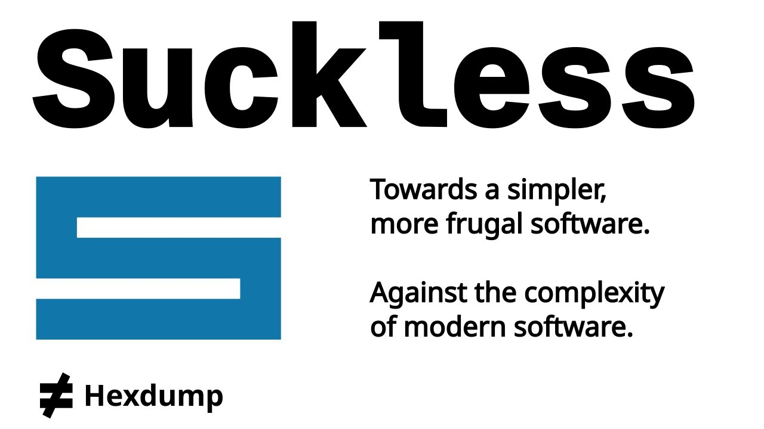
Suckless filozofija razvoja softvera
Tradicionalni razvoj modernog softvera često pati od fenomena poznatog kao software bloat, gde aplikacije vremenom postaju kompleksne, spore i pretrpane funkcionalnostima koje većina korisnika nikada ne koristi. Kao direktan odgovor na ovaj trend nastala je suckless filozofija, inženjerski pokret koji se zalaže za razvoj naprednog, ekstremno jednostavnog, jasnog i ekonomičnog softvera.Glavni postulati suckless filozofije su:
Jednostavnost i čitljivost - Kod mora biti napisan tako da ga jedan programer može u potpunosti razumeti i modifikovati.
Minimalizam - Softver treba da radi samo jednu stvar i da je radi kako treba (UNIX filozofija).
Izbegavanje dinamičke kompleksnosti - Složeni grafički interfejsi i teški apstrakcioni slojevi se odbacuju u korist bazičnih, ali moćnih sistemskih mehanizama.

Slide 11
Konfigurisanje kroz izvorni kod naspram konfiguracionih fajlova
U klasičnim aplikacijama, prilagođavanje korisničkim opcijama se vrši u hodu, parsiranjem eksternih konfiguracionih fajlova, kao što su .json, .yaml, .ini ili namenskih skripti poput .vimrc. Iako je ovaj pristup naizgled komforan za korisnika, on sa sobom nosi ozbiljne arhitektonske nedostatke:
Kompleksnost koda - Programer mora da napiše i održava podsistem za parsiranje teksta, validaciju sintakse i podsistem za rukovanje greškama u konfiguracionom fajlu.
Potrošnja resursa - Aplikacija troši CPU cikluse i memoriju pri svakom pokretanju samo da bi učitala i interpretirala korisnička podešavanja.
Skriveno ponašanje - Korisnik često ne zna tačno šta određeni plugin ili konfiguraciona opcija menja u toku rada.
Suckless softver eliminiše ovaj sloj tako što uvodi konfigurisanje preko zakrpa (engl. patches).

Slide 12
Mehanizam zakrpa kao alternativa plugin ekosistemima
Da bi podržali proširivanje funkcionalnosti, standardni editori implementiraju kompleksne API sisteme i dinamička okruženja koja omogućavaju učitavanje eksternih dodataka (engl. plugins). Ovo otvara vrata bezbednosnim propustima, nestabilnosti i drastičnom usporavanju rada editora.
Kao alternativu dinamičkim dodacima (engl. plugins), suckless zajednica koristi mehanizam zakrpa (engl. patches) izvornog koda pomoću standardnih Unix alata diff i patch.
Koncept rada je sledeći, kada programer želi da doda novu funkcionalnost (npr. podršku za isticanje sintakse u editoru), on ne piše izolovani plugin. Umesto toga, on modifikuje postojeći izvorni kod i generiše .diff ili .patch fajl koji tačno mapira koje linije koda treba dodati, obrisati ili izmeniti.
Korisnik koji želi tu funkcionalnost, primenjuje zakrpu nad svojim izvornim kodom pomoću jednostavne komande
patch < funkcionalnost.diff

Slide 13
Mehanizam zakrpa kao alternativa plugin ekosistemima
Nakon uspešnog korišćenja mehanizma zakrpa (engl. patches), softver se ponovo kompajlira.
Prednosti ovog pristupa u razvoju editora rwx su višestruke:
Nulta latencija - Nova funkcionalnost postaje integralni deo binarnog fajla nakon kompajliranja, nema dinamičkog učitavanja, niti interpretiranja u realnom vremenu.
Potpuna kontrola - Korisnik u svakom trenutku ima uvid u to šta se tačno menja u izvornom kodu, čime se eliminiše rizik od skrivenih grešaka ili zlonamernog koda.
Modularnost bez neželjenih efekata - Editor ostaje savršeno prilagođen potrebama pojedinca i sadrži isključivo one linije koda koje su korisniku zaista potrebne.

Slide 14
Merenje performansi
Merenja su izvršena na x86_64 Linux Mint mašini sa procesorom Ryzen 9 5950x i sa 64 GB RAM memorije. Windows 11 testiranje je obavljeno u virtualnoj mašini na istom računaru gde je virtuelnoj mašini dato 8 jezgara i 8 niti procesorskih resursa i 8 GB RAM memorije. Kompajliranje je obavljeno sa gcc kompajlerom i sa zastavom -O2 na oba operativna sistema.
Na Linux Mint sistemu veličina binarnog fajla je 113kB dok je na Windows 11 sistemu 165 kB. Za ovo merenje performansi merena je samo potrošnja RAM memorije jer merenje korišćenosti procesorskih resursa nije baš precizno niti lako za uočiti sa ovako malim programima. Program sa kojim sam merio potrošnju RAM memorije na Linux Mint sistemu je System Monitor (program je sličan Windows Task Manager programu) dok na Windows 11 operativnom sistemu koristio sam Windows Task Manager da izmerim potrošnju RAM memorije.
Editor sa kojim sam uporedio rwx editor je neovim, jer je on jedini editor koji većina korisnika koristi za svakodnevni rad i da pri tome radi na većini platformi.

Slide 15
Merenje performansi
Testiralo se prvo korišćenje RAM memorije prilikom otvaranja samog editora bez otvaranja fajla, pa kao drugi test se uzelo korišćenje RAM memorije prilikom otvaranja cpp_syntax_patch.c fajla, dužine 143 linije C koda. Rezultate merenja možemo da vidimo u sledećoj tabeli.
Test | RWX | NEOVIM
Otvaranje samog editora (Linux) | 98,3kB | 6,5MB
Otvaranje samog editora (Windows) | 0,5MB | 7,7MB
Otvaranje cpp_syntax_patch.c fajla (Linux) | 192,5kB | 6,8MB
Otvaranje cpp_syntax_patch.c fajla (Windows) | 0,6MB | 8,8MB

Slide 16
Merenje performansi
Terminalni programi uglavnom bolje rade na Linux i drugim POSIX operativnim sistemima u poređenju sa Windows operativnim sistemom. Kao što vidimo, što se tiče korišćenja RAM memorije rwx je u kB dok je neovim u MB. Time možemo da zaključimo da je rwx editor znatno bolji što se tiče korišćenja memorije.

Slide 17
Mane ovog načina projektovanja softvera
Mada ovaj način projektovanja softvera takođe ima i svoje nedostatke.
Nedostaci ovog načina projektovanje softvera su:
Obaveza rekompajliranja,
Konflikti pri primeni više zakrpa na isti kod,
Održavanje zakrpa pri promeni koda editora,
Nedostatak izolacije (greška u zakrpi ruši ceo editor),
Viši prag znanja za korisnika.

Slide 18
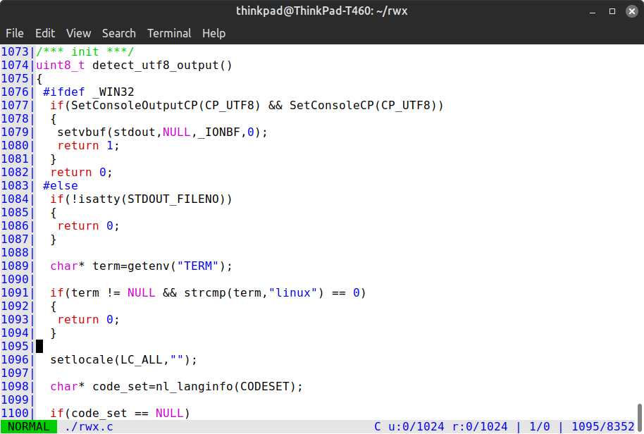
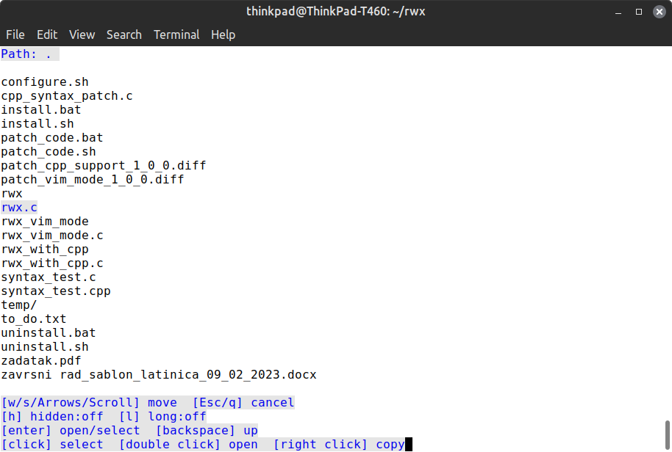
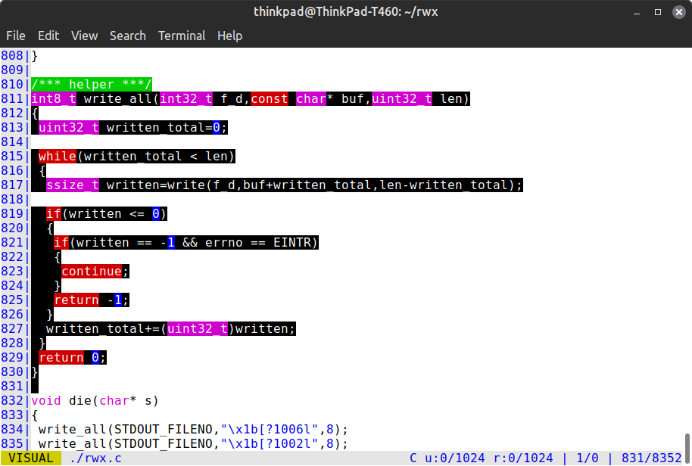
Live Demo
Instrukcije i kod možete naći na slidećem linku: github.com/ZeljkoRasovic/rwx
rrrrr rrrrrrrrr wwwwwww wwwww wwwwwww xxxxxxx xxxxxxx
r::::rrr:::::::::r w:::::w w:::::w w:::::w x:::::x x:::::x
r:::::::::::::::::r w:::::w w:::::::w w:::::w x:::::x x:::::x
rr::::::rrrrr::::::r w:::::w w:::::::::w w:::::w x:::::xx:::::x
r:::::r r:::::r w:::::w w:::::w:::::w w:::::w x::::::::::x
r:::::r rrrrrrr w:::::w w:::::w w:::::w w:::::w x::::::::x
r:::::r w:::::w:::::w w:::::w:::::w x::::::::x
r:::::r w:::::::::w w:::::::::w x::::::::::x
r:::::r w:::::::w w:::::::w x:::::xx:::::x
r:::::r w:::::w w:::::w x:::::x x:::::x
r:::::r w:::w w:::w x:::::x x:::::x
rrrrrrr www www xxxxxxx xxxxxxx

Slide 19


